Slide 1
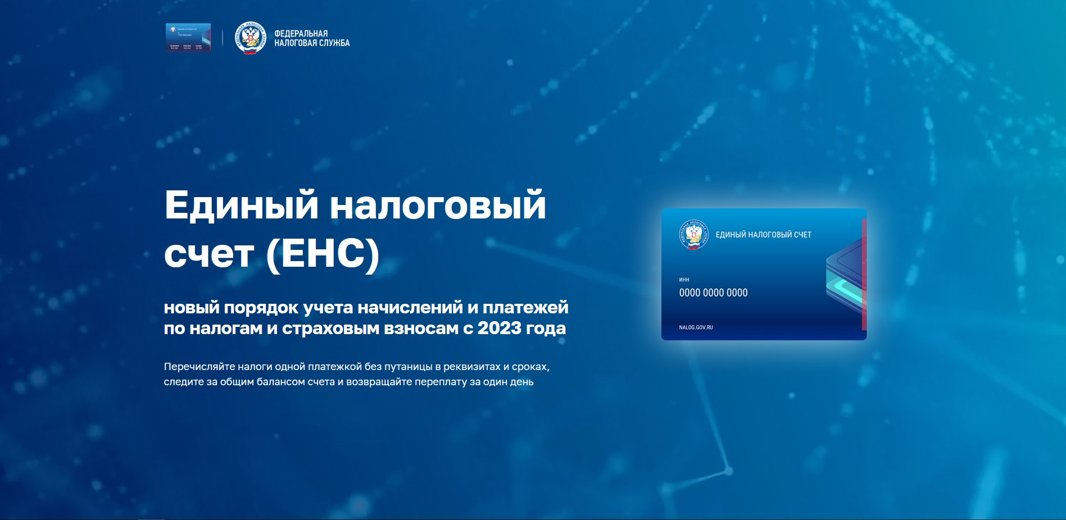
Цифровая экосистема ФНС России

Slide 2
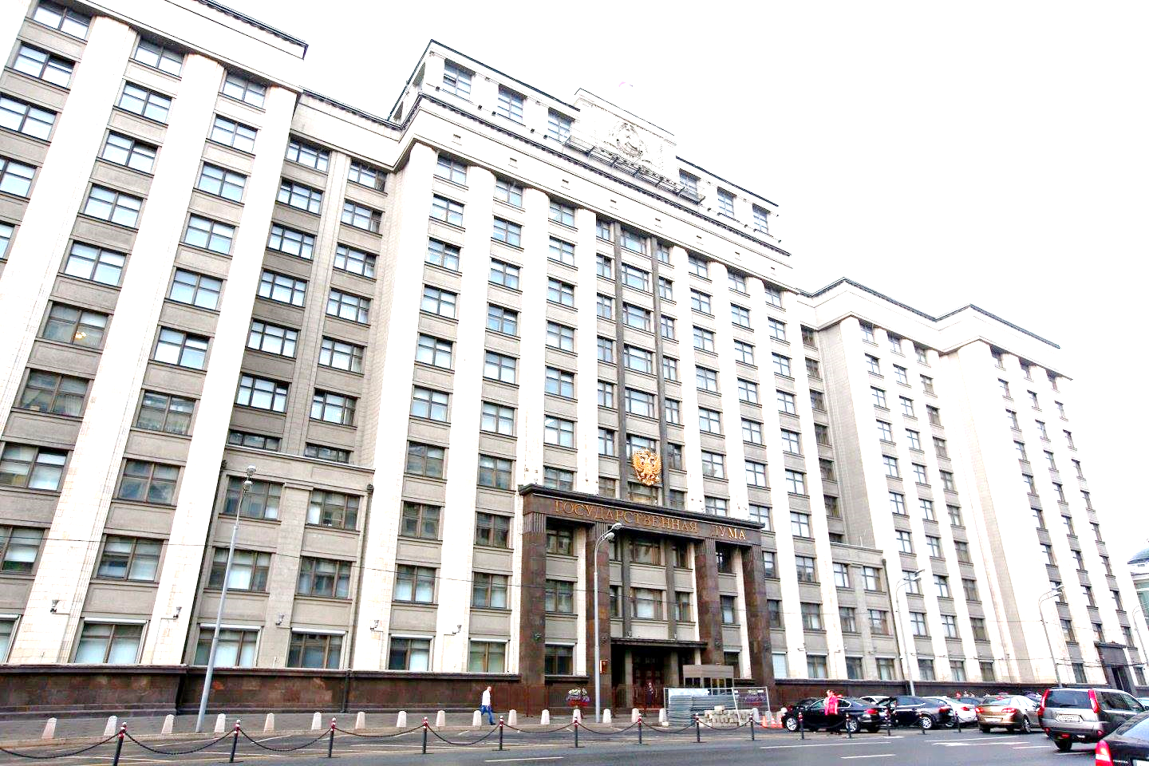

Совершенствование налогового администрирования.
ЕНС (Единый налоговый счет)
с 01.01.2023г.
Федеральный закон
от 14.07.2022г. №263-ФЗ
«О внесении изменений в часть первую и вторую Налогового кодекса Российской Федерации»

Slide 3

Нормативно-правовая основа ведения Единого налогового платежа и Единого налогового счета в Российской Федерации
Понятия и термины
2
Единый налоговый платеж (ЕНП)
Единый налоговый счет (ЕНС)
Сумма денежных средств, перечисляемая налогоплательщиком на соответствующий счет в счет исполнения обязанности перед бюджетом Российской Федерации.
Форма учета совокупной обязанности налогоплательщика и перечисленных денежных средств в качестве ЕНП, распределение которого осуществляет ФНС России.
Единый налоговый счет ведется в отношении каждого лица, являющегося налогоплательщиком, плательщиком сборов, страховых взносов, налоговым агентом.

Slide 4




ЭКОСИСТЕМА ЕНС
3
РАСПРЕДЕЛЕНИЕ ЕНП
ЕДИНЫЙ НАЛОГОВЫЙ СЧЕТ
ИНН
ЕНП
7729 0904 4683
1 ОЧЕРЕДЬ
+ 900 000
НЕДОИМКА - начиная с налога
с более ранним сроком уплаты
НАЧИСЛЕНО
920 200
УПЛАЧЕНО
900 000
САЛЬДО
- 20 200
2 ОЧЕРЕДЬ
НАЧИСЛЕНИЯ - с текущим сроком уплаты
ИМУЩЕСТВО ОРГАНИЗАЦИЙ
ТРАНСПОРТ
ЗЕМЛЯ
- 440 000
- 102 000
- 58 000
3 ОЧЕРЕДЬ
ПЕНИ, ПРОЦЕНТЫ И ШТРАФЫ
ПРИБЫЛЬ
ПЕНИ
- 320 000
- 200
Если денег недостаточно и сроки уплаты совпадают, то ЕНП распределится пропорционально суммам таких обязательств

Slide 5






МАТРИЦА ИЗДЕРЖЕК СУЩЕСТВУЮЩЕЙ МОДЕЛИ
 | ПЛАТЕЛЬЩИК | ФНС | ЛИЦЕНЗИ-РУЮЩИЕ ОРГАНЫ / БАНКИ | ФК | ФССП
БОЛЬШОЙ ОБЪЕМ ПЛАТЕЖЕЙ
НЕПРАВИЛЬНЫЙ ПЛАТЕЖ
ТЕХНИЧЕСКИЙ ДОЛГ
САЛЬДИРОВАНИЕ ДОЛГОВ И ПЕРЕПЛАТ
ИЗЛИШНИЕ ПЕНИ
МЕРЫ ВЗЫСКАНИЯ И ОГРАНИЧЕНИЯ
1395
КБК
900 ТРЛН
ВАРИАНТОВ РЕКВИЗИТОВ
ДЛЯ ПЛАТЕЖЕЙ
20 303
МУНИЦИПАЛЬНЫХ ОБРАЗОВАНИЙ
60
СРОКОВ УПЛАТЫ НАЛОГОВ
Негативные последствия (ущерб)
Транзакционные издержки
Репутационные издержки

Slide 6
СРОКИ УПЛАТЫ
Необходимость в изменении существующей модели
СУЩЕСТВУЮЩАЯ МОДЕЛЬ для ЮЛ и ИП
ПЕРСПЕКТИВНАЯ МОДЕЛЬ для ЮЛ и ИП
 |  |  |  | 1 | 2 | 3
4 | 5 | 6 | 7 | 8 | 9 | 10
11 | 12 | 13 | 14 | 15 | 16 | 17
18 | 19 | 20 | 21 | 22 | 23 | 24
25 | 26 | 27 | 28 | 29 | 30 | 31
 |  |  |  | 1 | 2 | 3
4 | 5 | 6 | 7 | 8 | 9 | 10
11 | 12 | 13 | 14 | 15 | 16 | 17
18 | 19 | 20 | 21 | 22 | 23 | 24
25 | 26 | 27 | 28 | 29 | 30 | 31
15. СВ
20. Водный налог
22. Налог на игорный бизнес
25. Акцизы, НДПИ, НДС
28. Прибыль
30. Транспортный, земельный налоги и налог на имущество организаций
31. ЕСХН
25. Подача декларации
28. Срок уплаты
Физическими лицами
Единый налоговый платеж по имущественным налогам (налог на имущество, транспортный налог и земельный налог)
подлежит перечислению
до 1 декабря года, следующего за истекшим налоговым периодом.

Slide 7
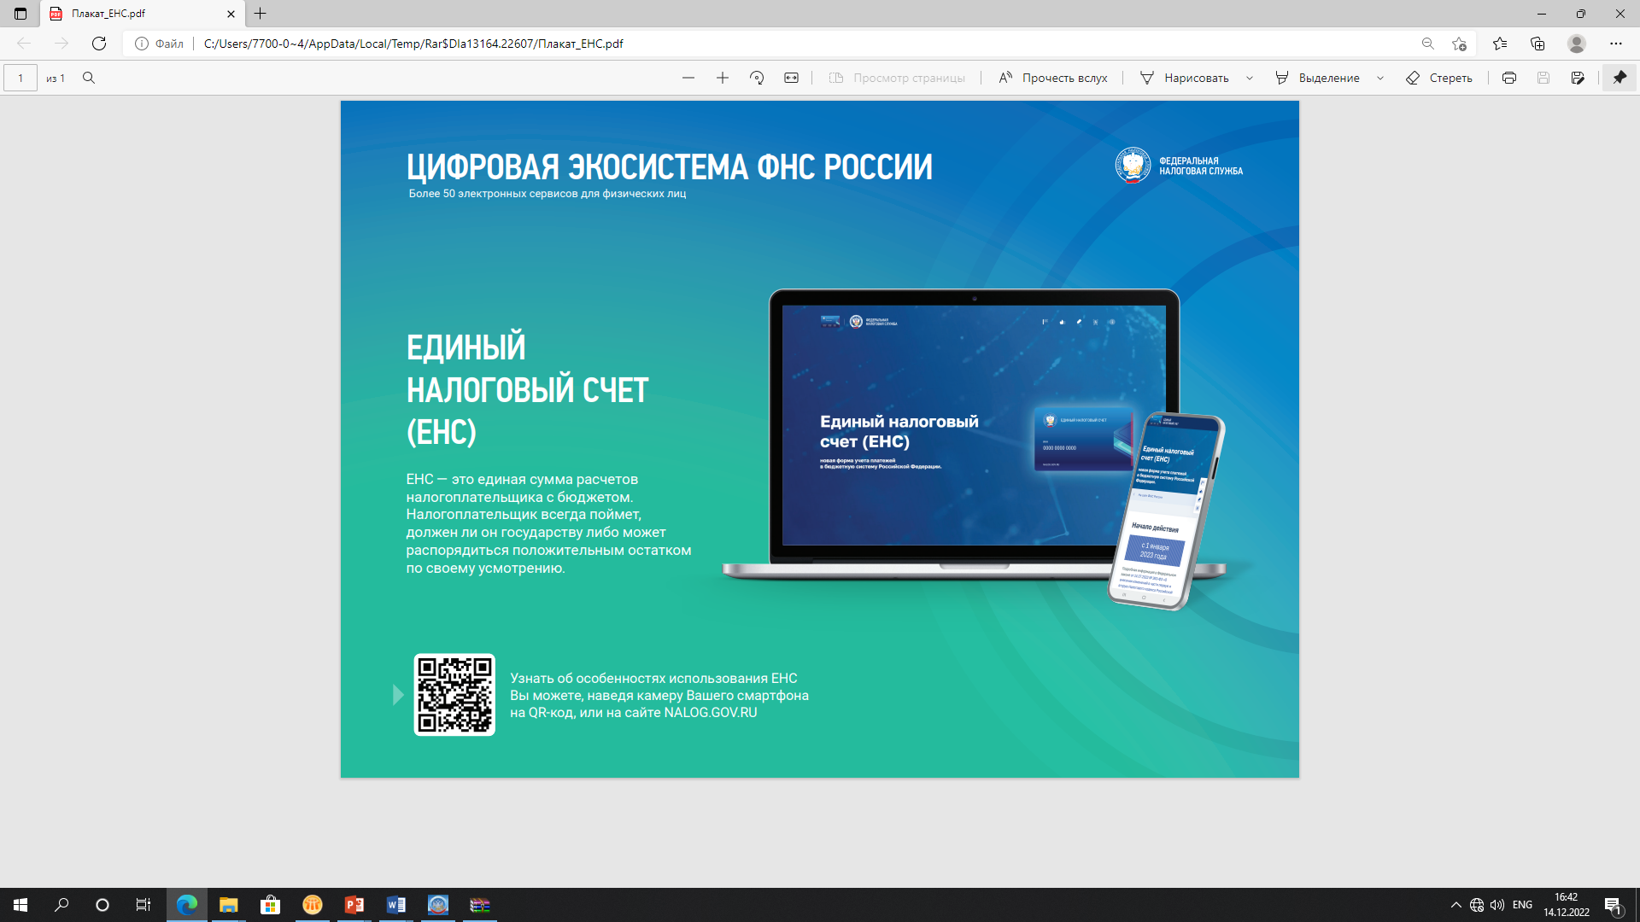
Цифровая экосистема ФНС России
6

Slide 8
Реквизиты уплаты (перечисления) в бюджетную систему Российской Федерации налогов, сборов, страховых взносов, пеней, штрафов, процентов, начиная с 1 января 2023 года
7
Номер(поля) реквизита платежного документа | Наименование (поля) реквизита платежного документа | Значение
13 | Наименование банка получателя средств | «ОТДЕЛЕНИЕ ТУЛА БАНКА РОССИИ//УФК по Тульской области, г Тула»
14 | БИК банка получателя средств (БИК ТОФК) | «017003983»
15 | № счета банка получателя средств (номер банковского счета, входящего в состав единого казначейского счета) | «40102810445370000059»
16 | Получатель | «Управление Федерального казначейства по Тульской области (Межрегиональная инспекция Федеральной налоговой службы по управлению долгом)»
17 | Номер казначейского счета | «03100643000000018500»

Slide 9
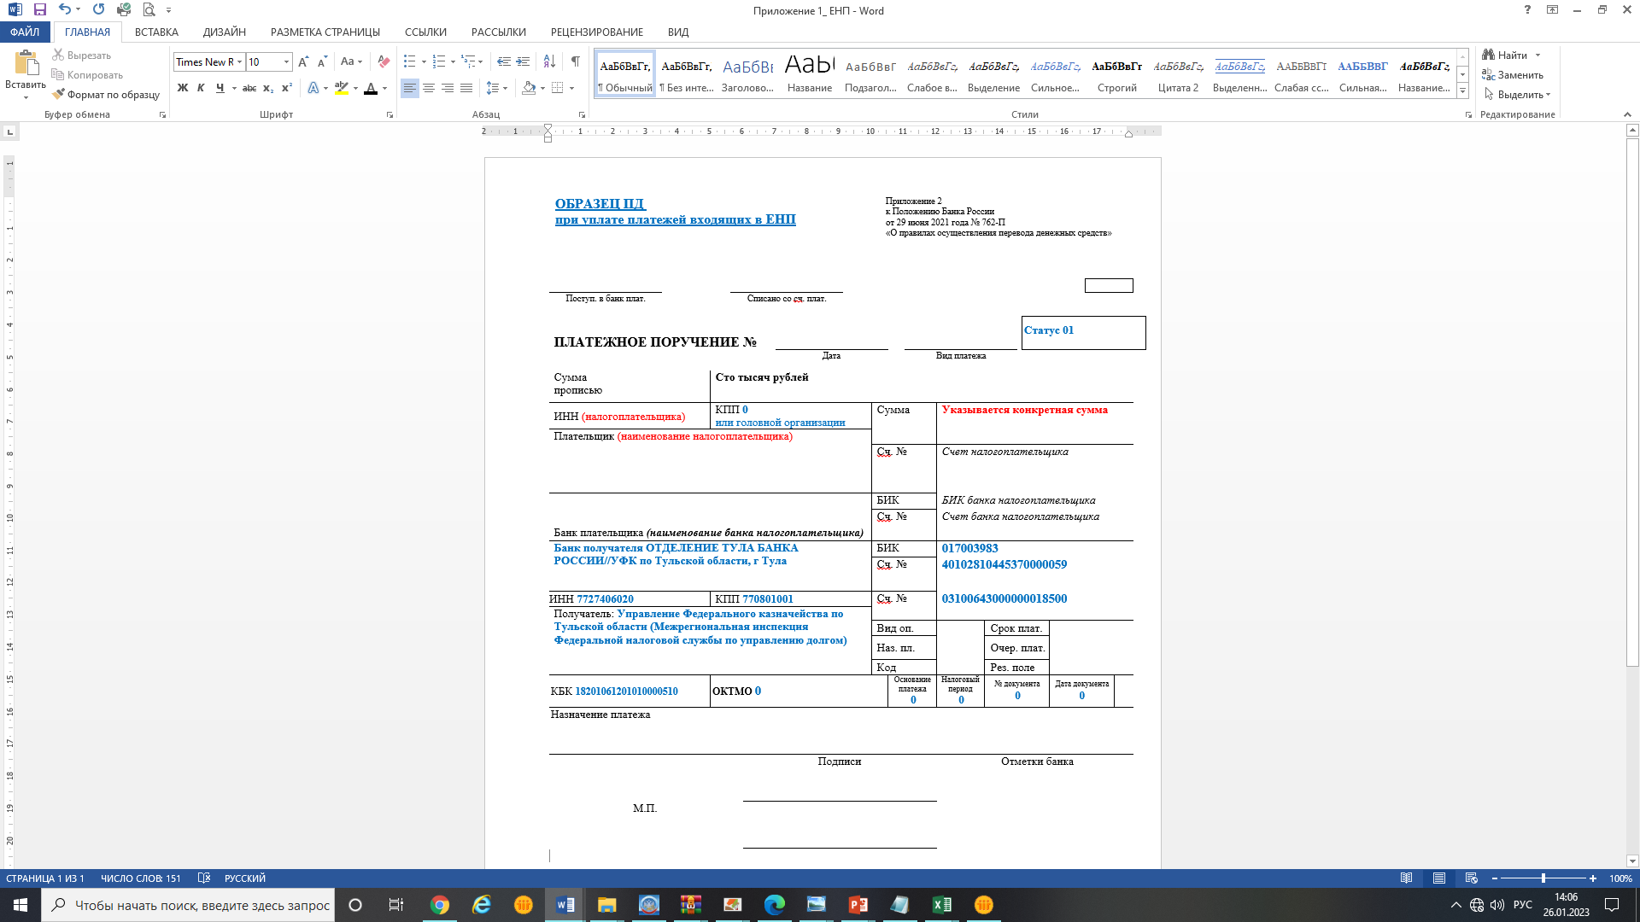
Перечисление платежей Единым налоговым платежом
- в поле 101 – статус налогоплательщика, как организации, так и индивидуальному предпринимателю (физическому лицу) необходимо указать статус «01»;
в поле 102 КПП плательщика. При осуществлении уплаты единым налоговым платежом КПП необходимо указывать только иностранным организациям с несколькими филиалами. В остальных случаях нужно указывать ноль. По желанию вместо нуля можно указать КПП плательщика (головной организации).
в поле 104 отразите КБК единого налогового платежа (20 цифр) - 1820106120010000510.
в поле 105 "ОКТМО" платежного поручения необходимо указать ноль («0»).
в текстовом поле 24 назначение платежа - можно указать «Единый налоговый платеж».
- в полях 106 - основание платежа, 107 - показатель налогового периода, 108, 109 -номер и дата документа- указывается ноль («0»).
13

Slide 10
Уведомление - это документ, который нужно направить в налоговый орган, если установленный срок подачи декларации позднее срока уплаты
Налоги и взносы | По каким платежам подавать Уведомление
УСН | Авансы за 1 квартал, полугодие и за 9 месяцев
Страховые взносы | Взносы за январь, февраль, апрель, май, июль, август, октябрь и ноябрь
НДФЛ с выплат работникам и другим физлицам | Налог за периоды 01.01 – 22.01, 23.01 – 22.02, 23.02 –22.03, 23.03 – 22.04, 23.04 – 22.05, 23.05 – 22.06, 23.06 – 22.07, 23.07 – 22.08, 23.08 – 22.09, 23.09 – 22.10, 23.10 – 22.11, 23.11 – 22.12, 23.12 – 31.12.
Транспортный налог | Авансы за 1, 2, 3 кварталы и за год
Земельный налог | Авансы за 1, 2, 3 кварталы и за год
ЕСХН | Аванс за полугодие
Налог на имущество организаций | Авансы за 1, 2, 3 кварталы и за год
НДФЛ ИП на общем режиме | Авансы за 1 квартал, полугодие и за 9 месяцев
Информация о налогах, по которым нужно подавать уведомление, сроки подачи уведомлений, уплаты налогов, КБК доступны в файле «Налоговый календарь» и на промо-странице ЕНС
Зачем подавать Уведомление?
Своевременное и корректное распределение ЕНП
Отсутствие пени
Что будет, если несвоевременно подать уведомление или не подать вовсе?
ЕНП не распределится вовремя
Начислится пеня
Привлекут к ответственности в соответствии со ст. 15.6 КоАП или ст. 126 НК РФ (временно приостановлено)

Slide 11

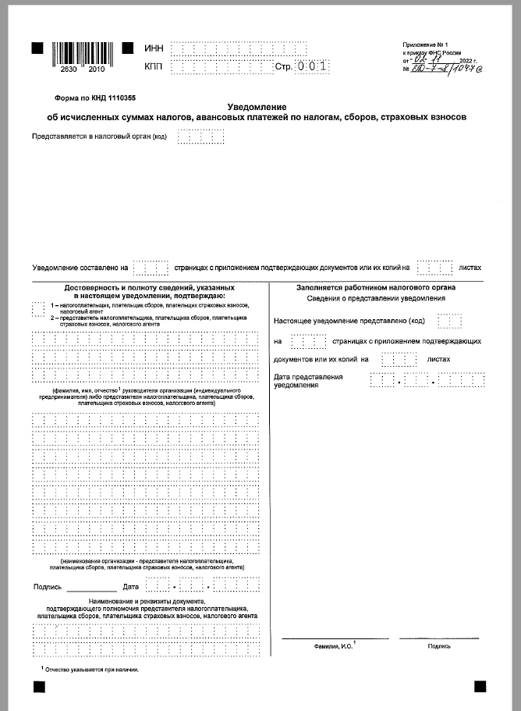
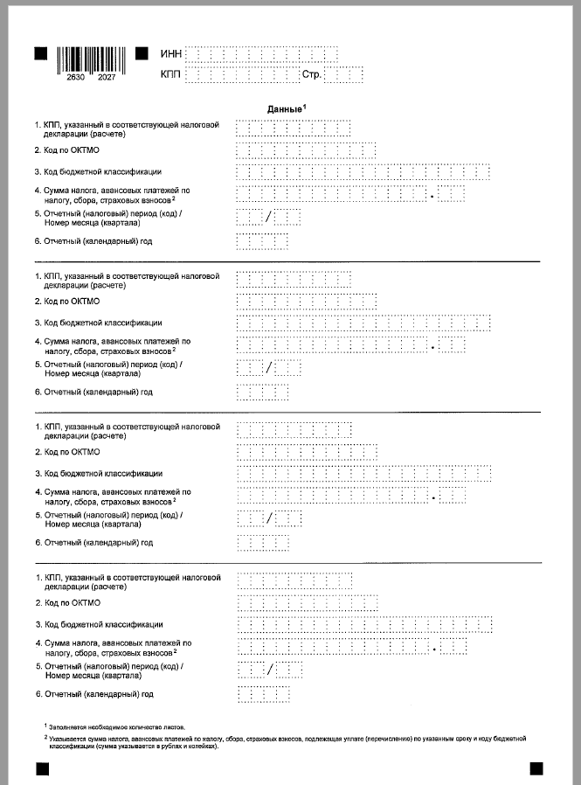

Форма уведомления об исчисленных суммах налогов, авансовых платежей по налогам, сборов, страховых взносов согласно
10
ПРИКАЗ от 2 ноября 2022 г. N ЕД-7-8/1047@
ОБ УТВЕРЖДЕНИИ ФОРМЫ, ПОРЯДКА ЗАПОЛНЕНИЯ И ФОРМАТА ПРЕДСТАВЛЕНИЯ УВЕДОМЛЕНИЯ ОБ ИСЧИСЛЕННЫХ СУММАХ НАЛОГОВ, АВАНСОВЫХ ПЛАТЕЖЕЙ ПО НАЛОГАМ, СБОРОВ, СТРАХОВЫМ ВЗНОСАМ В ЭЛЕКТРОННОЙ ФОРМЕ

Slide 12
В какие сроки подается уведомление
До 25 числа месяца, в котором установлен срок уплаты.
Если 25 число – выходной день, то срок переносится на следующий рабочий день.
Представить Уведомление можно:
по ТКС, подписанное усиленной квалифицированной ЭП;
- через ЛК налогоплательщика, подписанное усиленной квалифицированной ЭП;
- на бумаге, за исключение НП, указанных в п. 3 ст. 80 НК РФ
ФЕВРАЛЬ 2023
Представить:
УВЕДОМЛЕНИЕ
НДФЛ НА (с доходов, выплаченных за период с 23.01.2023 - 22.02.2023)
СВ (исчисленные за январь 2023)
Имущественные налоги организаций (ЗН, ТН, НИО за 4 квартал 2022 года)
РАСЧЕТЫ / ДЕКЛАРАЦИИ
Расчет 6-НДФЛ за 2022 + сведения о доходах ФЛ
Декларации по НДПИ, ИБ, акцизам за январь 2023
Уплатить до 28 февраля:
НДФЛ НА (исчисленный с доходов, выплаченных за период с 23.01.2023 - 22.02.2023)
Страховые взносы (за январь 2023)
Имущественные налоги организаций (за 4 квартал 2022 года)
НДПИ, акциз, ВН, ИБ за январь 2023
НДС 1/3 часть за 4 квартал 2022
НП 2-й платеж (аванс) за 1 квартал 2023
Установленный срок подачи
– 25.02.2023
С учетом выходных
– 27.02.2023
Установленный срок уплаты
– 28.02.2023

Slide 13
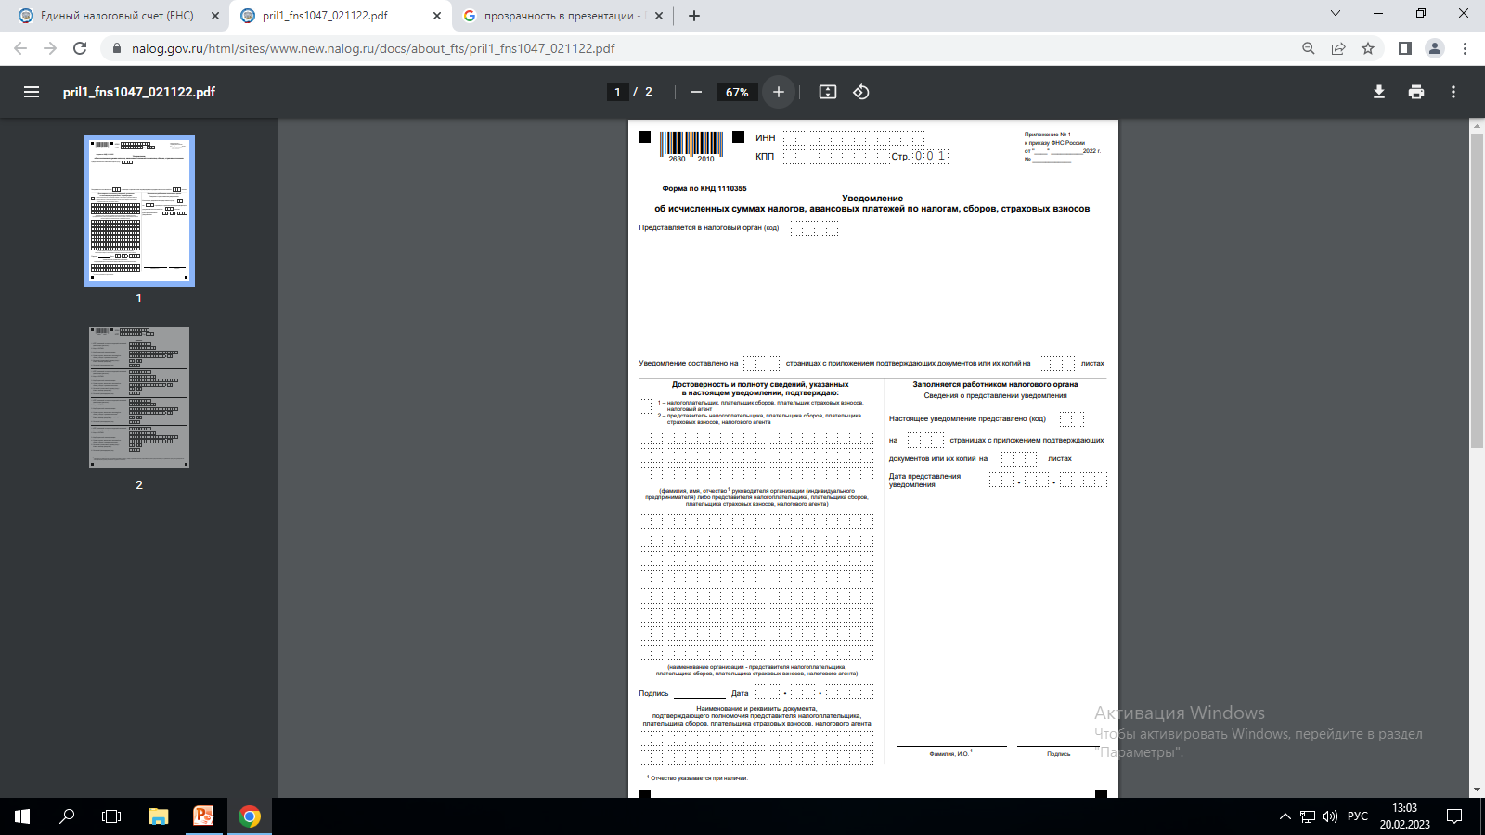
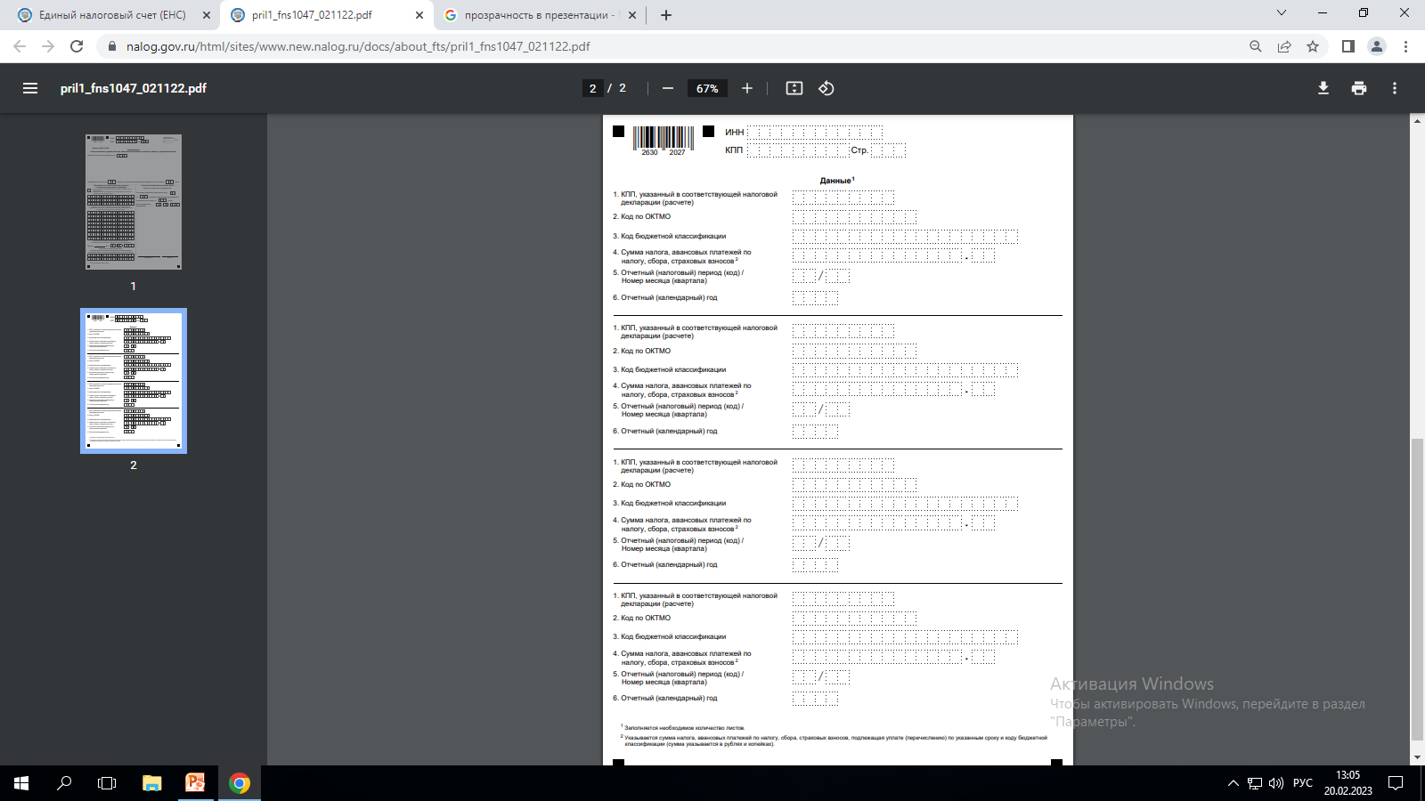
Как заполнить Уведомление?
ИНН
КПП
5 основных реквизитов!
КПП
ОКТМО
КБК
Отчетный период
Сумма
КОД НО
КПП
ОКТМО
КБК
Год, за который платится налог
Сумма к уплате
Код отчетного периода

Slide 14
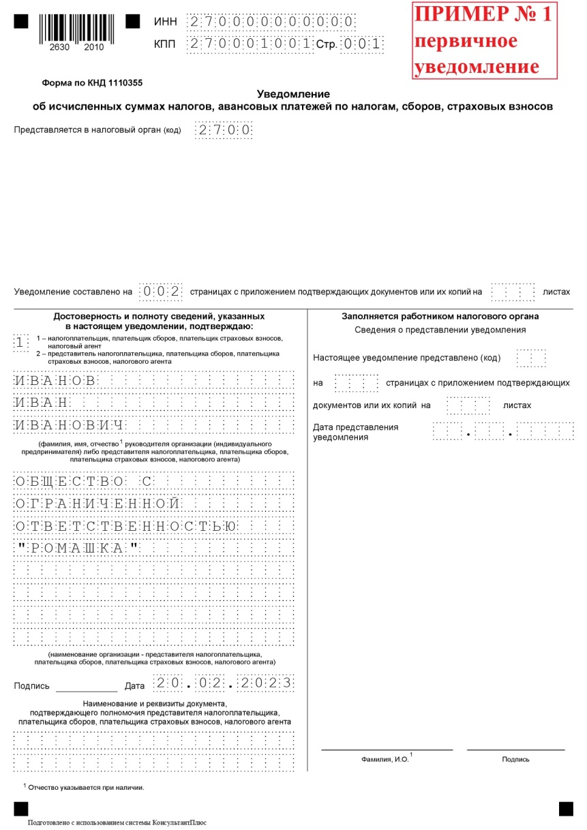
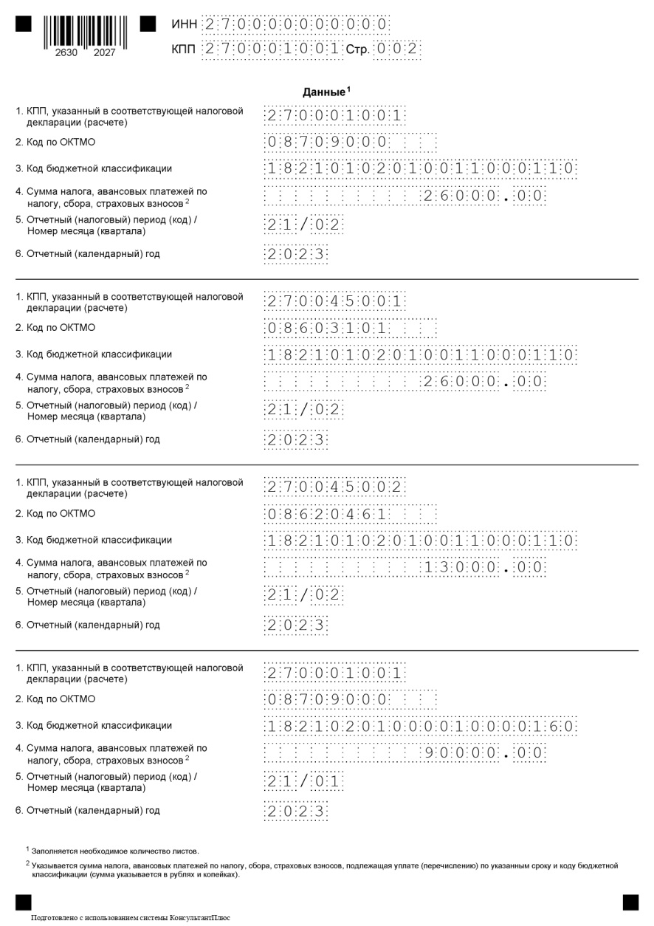
Пример заполненного Уведомления

Slide 15
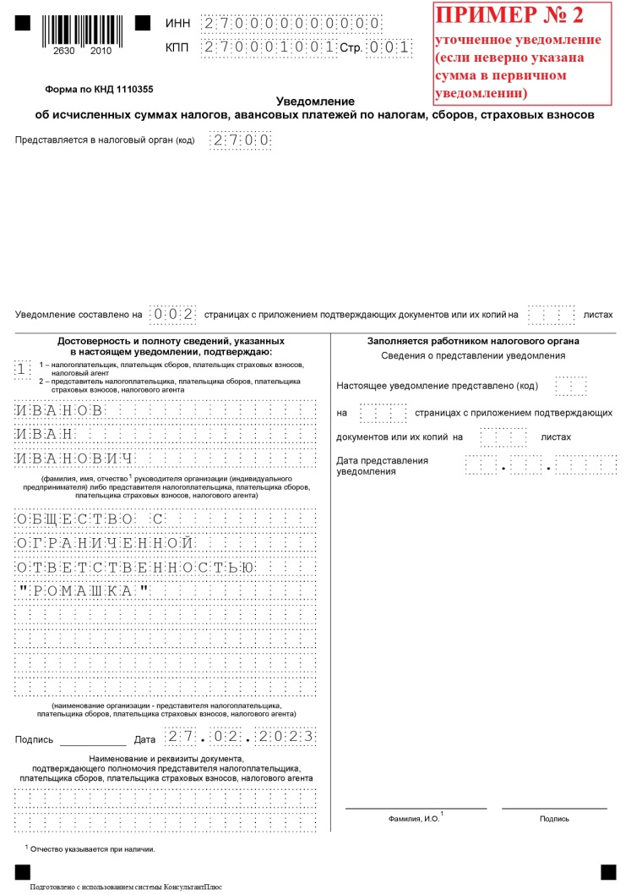
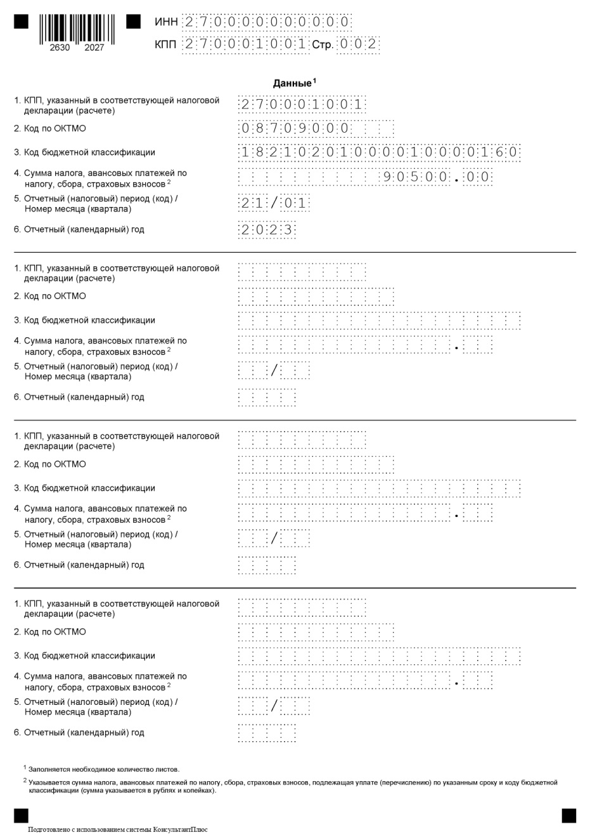
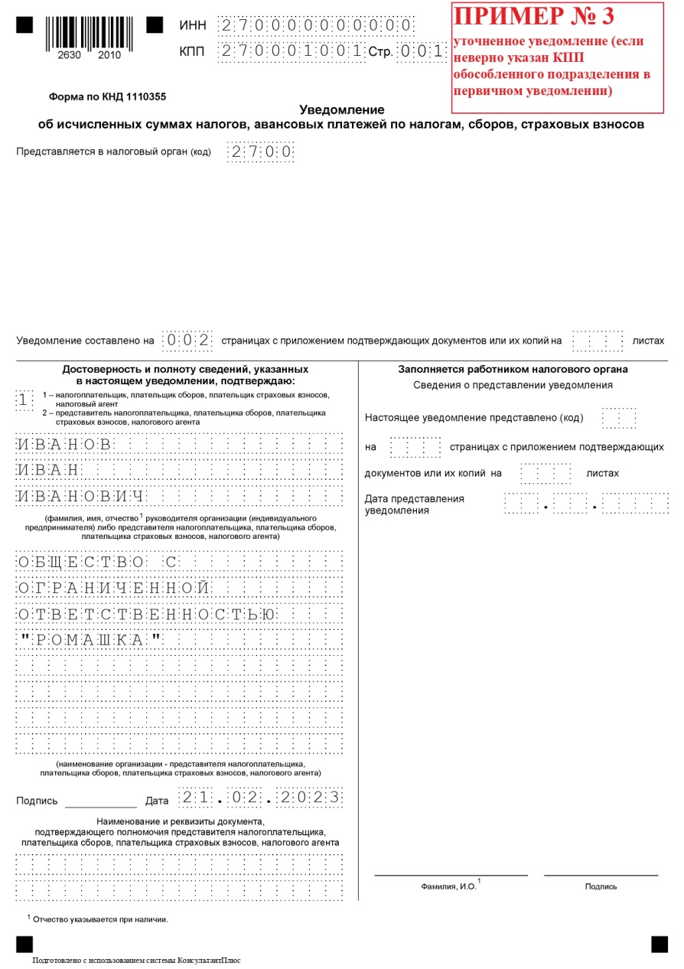
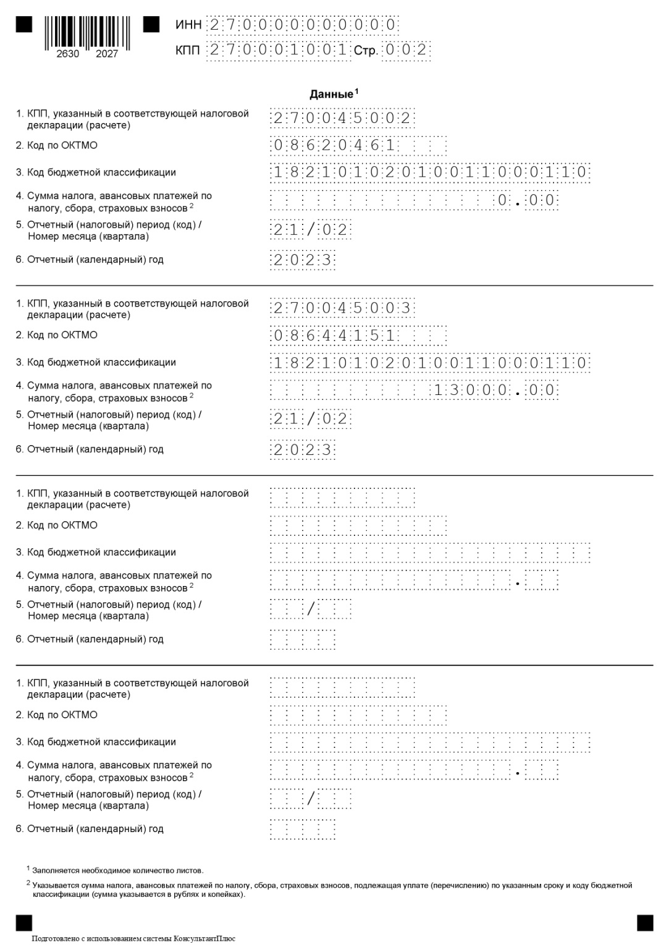
Как исправить Уведомление
Необходимо изменить сумму
Создать новое Уведомление
Повторно указать данные строчки с ошибкой (КПП, КБК, ОКТМО, период)
Указать корректную сумму
Необходимо изменить иные реквизиты
Создать новое Уведомление
Повторно указать данные строчки с ошибкой (КПП, КБК, ОКТМО, период)
в строке с суммой указать «0»
новой строке указать верные данные

Slide 16
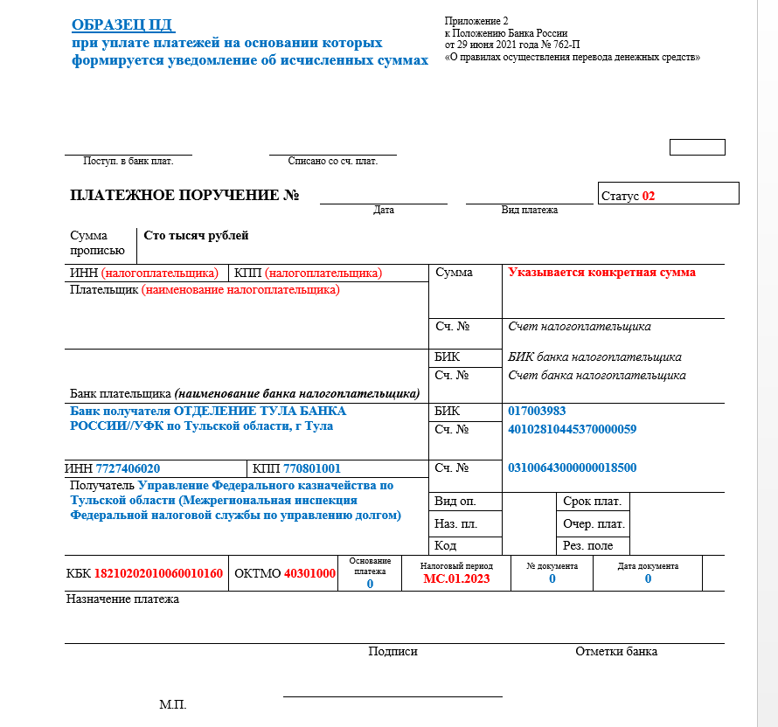
Как не подавать Уведомление
В 2023 году вместо уведомления можно оформить платежное поручение – распоряжение.
в поле 101 – статус налогоплательщика, как организации, так и индивидуальному предпринимателю необходимо указать статус «02»;
в поле 102 КПП плательщика необходимо указать соответствующие значение КПП налогоплательщика.
в поле 104 отразите КБК, соответствующий перечисляемому налогу или взносу.
в поле 105 "ОКТМО" платежного поручения необходимо указать значение восьмизначного кода ОКТМО по месту нахождения организации (или обособленного подразделения или месту жительства индивидуального предпринимателя).
в поле 107 - показатель налогового периода указывается показатель соответствующего периода.
в полях 106 - основание платежа, 108, 109 - номер и дата документа- указывается ноль («0»).
в текстовом поле 24 назначение платежа - можно указать дополнительную текстовую информацию.

Slide 17
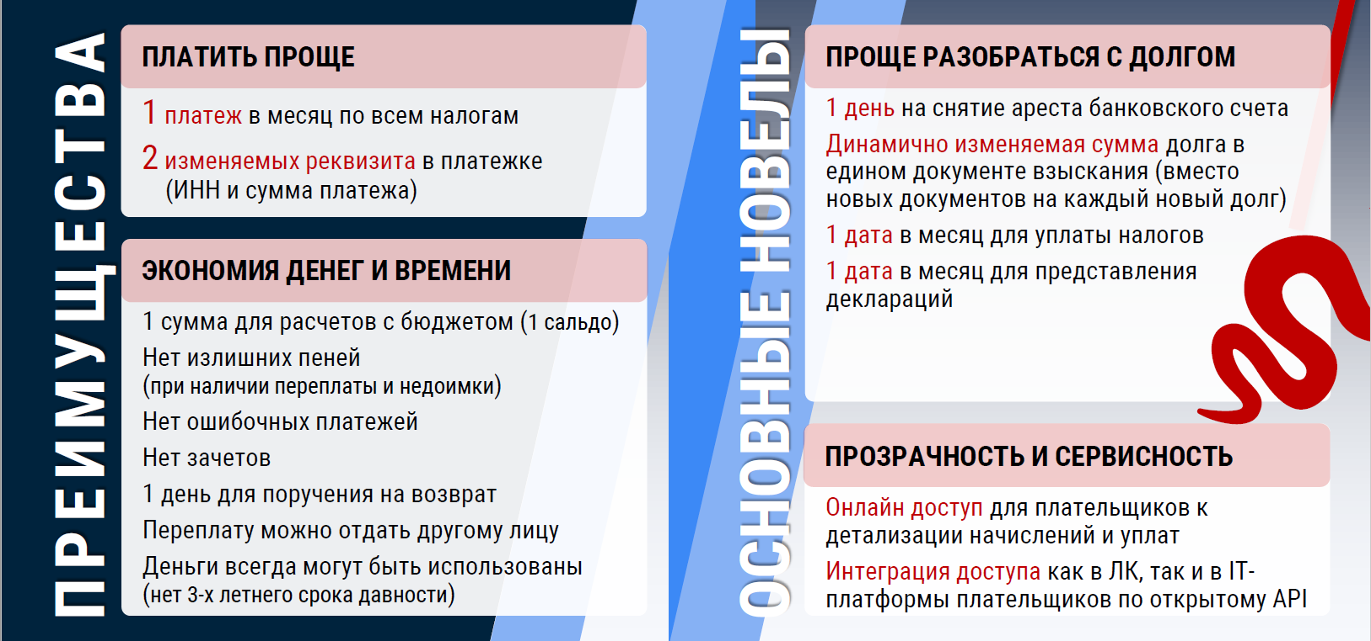
Преимущества и основные изменения с 01.01.2023 г.
15

Slide 18
Что такое API?
Набор компонентов, позволяющий одной программе обмениваться данными с другой программой
или иными словами
Способ передачи информации от ФНС до учетной/бухгалтерской системы налогоплательщика

Slide 19
Что увидит НП в своей учетной системе?
Состояние сальдо ЕНС и его детализацию
Историю изменений сальдо ЕНС
Поступления на ЕНП и зачеты в счет обязательств
Предстоящие платежи
Меры взыскания и урегулирования задолженности

Slide 20
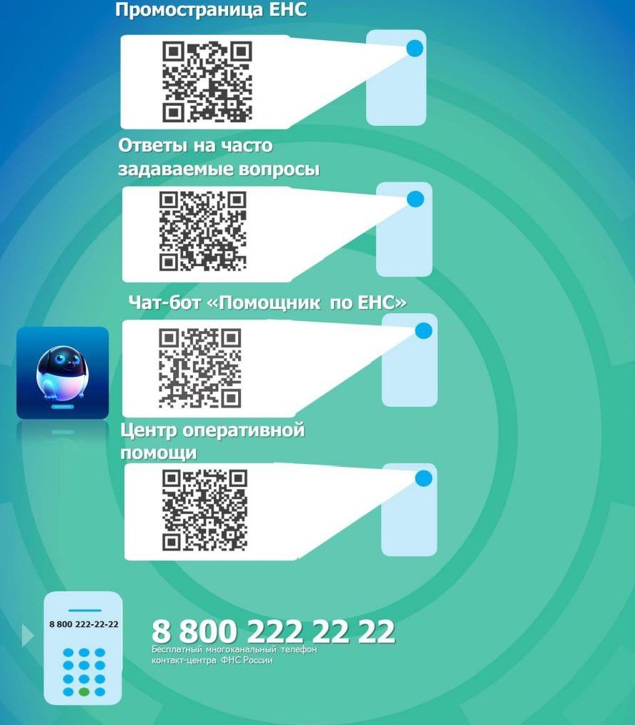
Хочу узнать подробнее

